Slide 1
온습도 제어
심재훈

Slide 2
아두이노 온습도,미세먼지 값 측정
아두이노 값 DB에 입력
웹에서 DB값 출력
홈페이지 출력 및 입력값이 있을 경우 DB에 저장
홈페이지 입력값이 있을경우 아두이노 조작

Slide 3

목차
아두이노 기능
서버 역할
웹 기능
실습을 하면서 배운 점

Slide 4
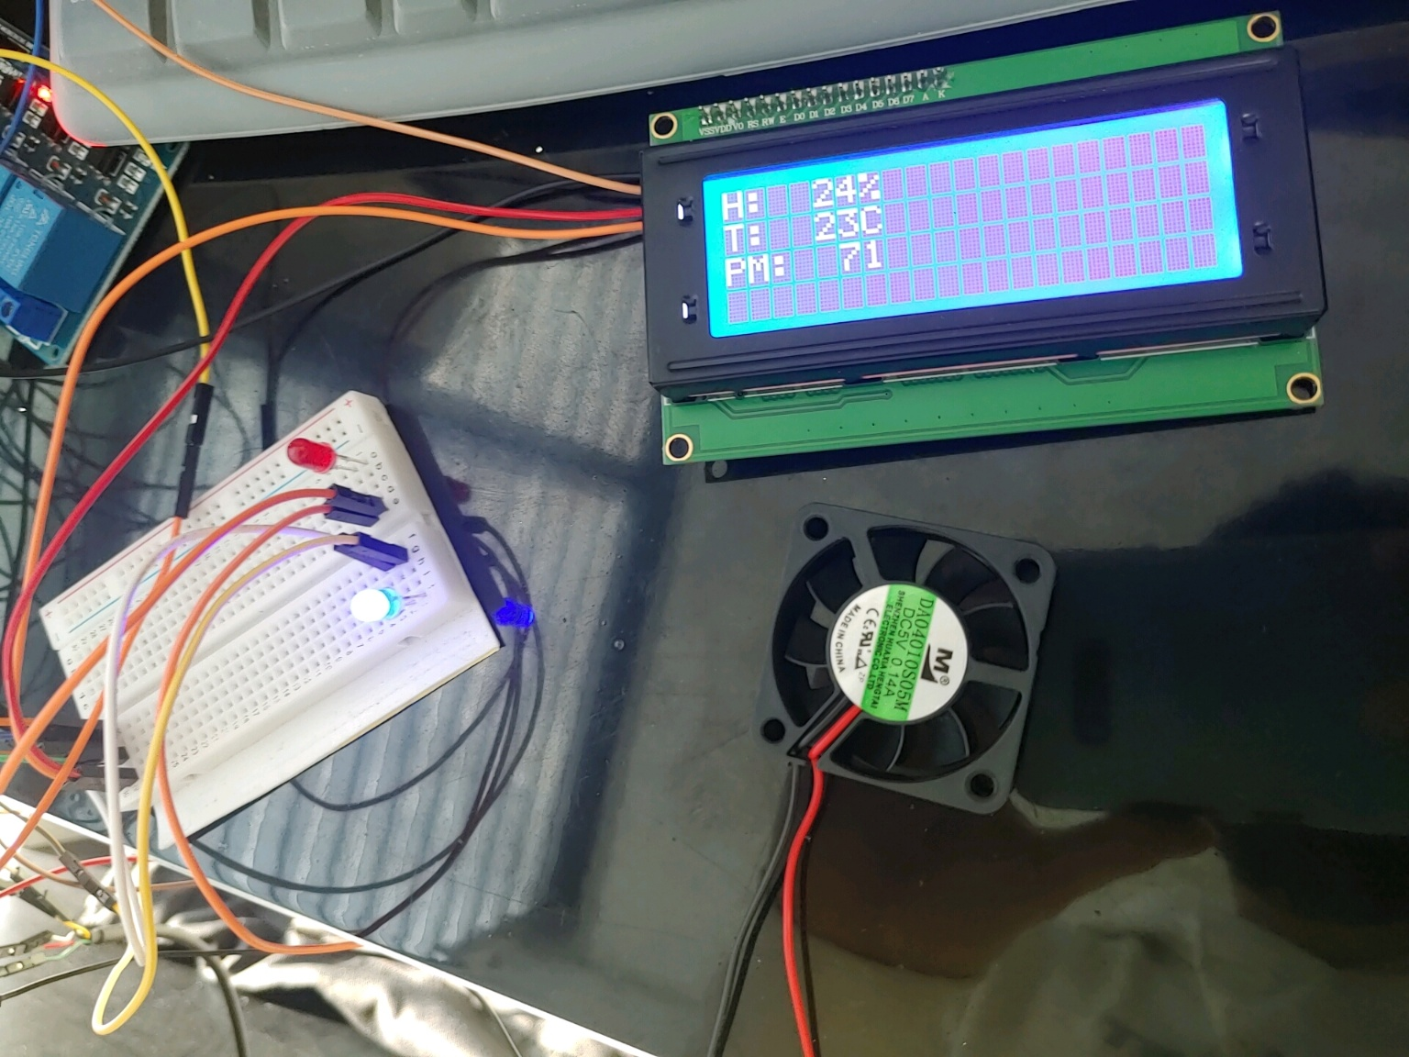
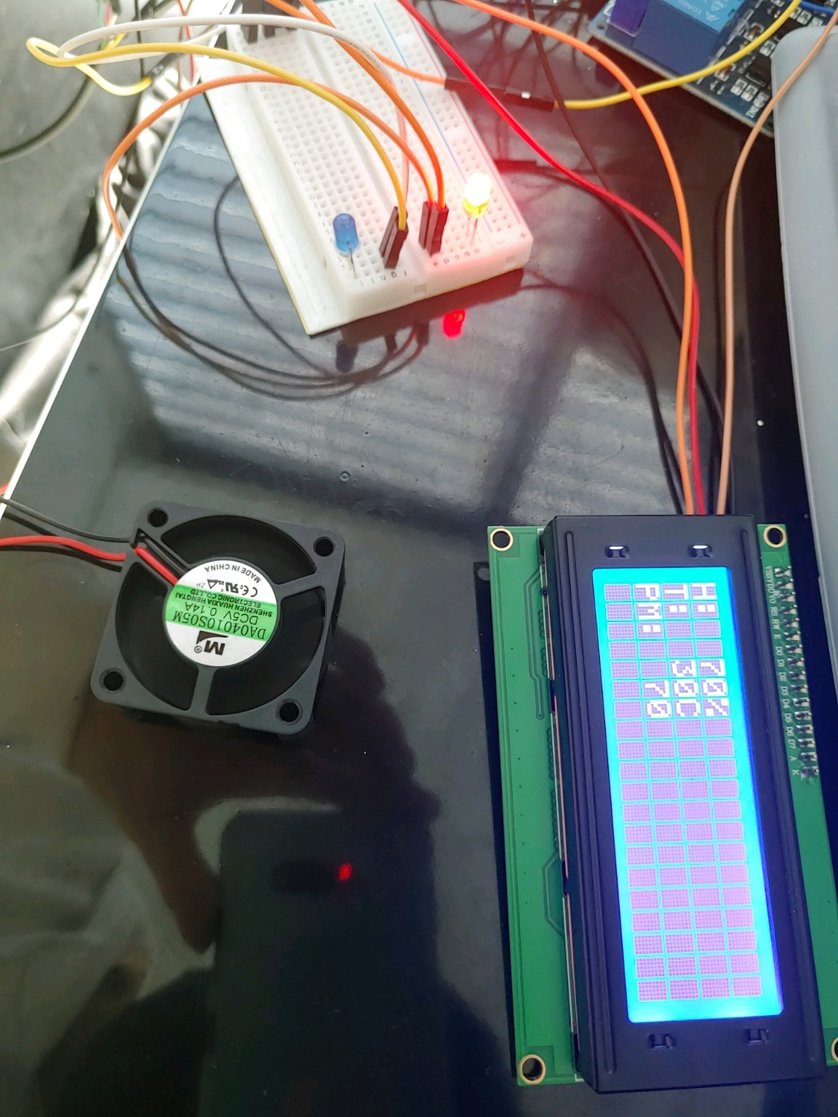
아두이노 기능
온습도 제어 센서를 이용해 온습도 값을 가져옵니다.
일정 온도와 습도, 미세먼지값을 넘겼을 경우 쿨러와 빨간색LED가 켜집니다.
일정 온도와 습도, 미세먼지값을 못넘겼을 경우 쿨러는 멈추며 파란색led가 켜집니다.
일정 값 이하
일정 값 이상

Slide 5
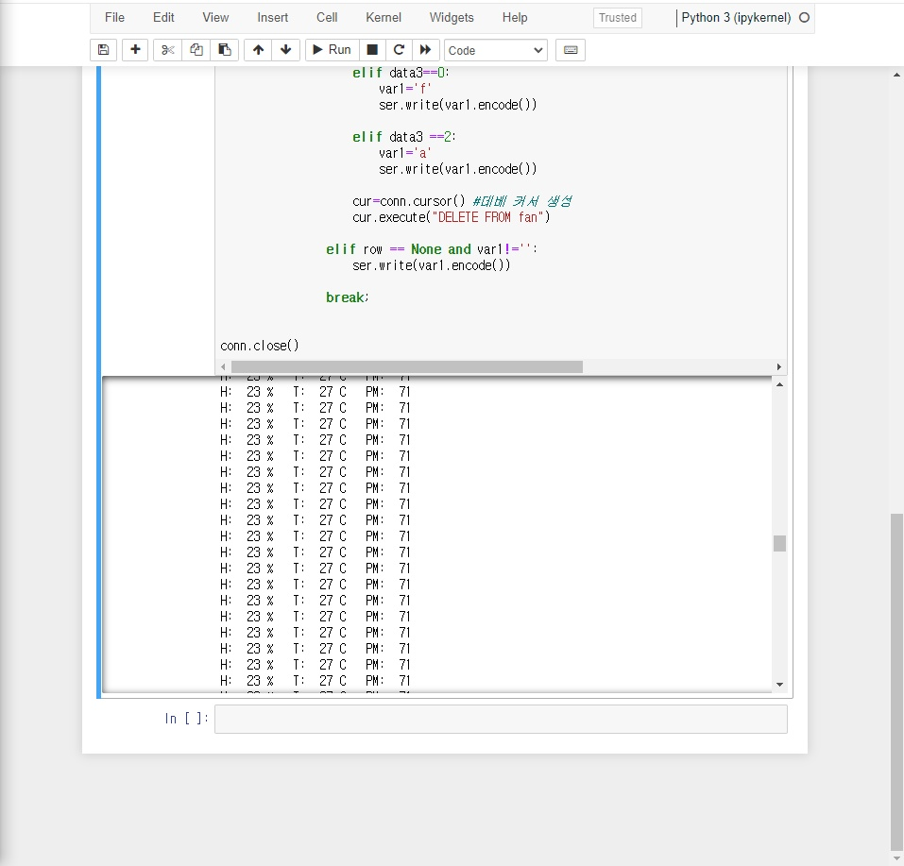
서버 역할
아두이노와 연동 후 아두이노에서 출력한 값을 DB에 저장 시킨다.

Slide 6
웹 기능
Db에 들어가 있는 온도, 습도, 미세먼지 값을 읽는다.
읽어온 값을 홈페이지에 띄운다
사용자가 쿨러를 조작했을 경우 수동모드로 전환 된다.
사용자가 자동 모드를 눌렀을 경우 아누이노 설정값에 바뀌도록 초기화한다.

Slide 7
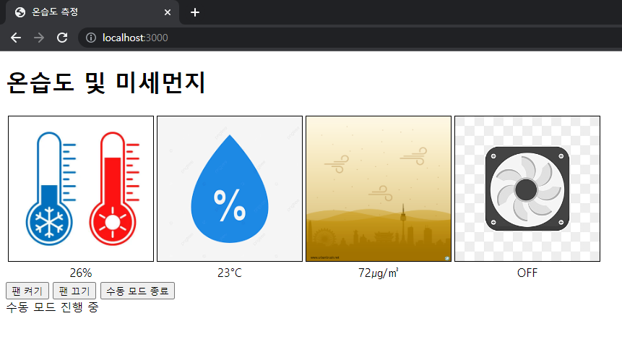
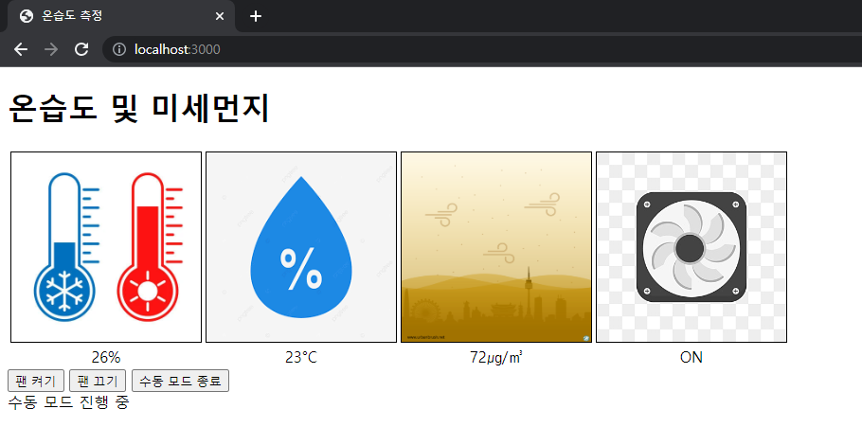
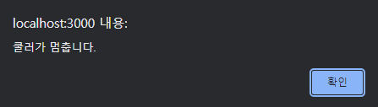

웹 기능(쿨러)
쿨러 끄기
쿨러 켜기

Slide 8
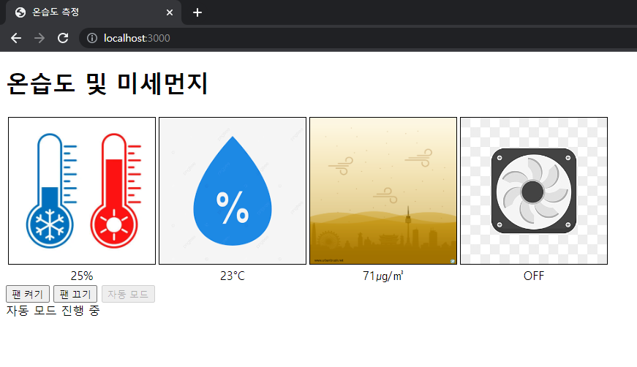

웹 기능(자동 모드)

Slide 9
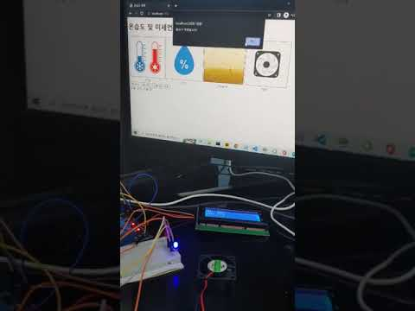

Slide 10
실습을 하면서 배운 점
서버를 이용해 아두이노에서 db로 데이터를 옮기는 방법을 알게 되었습니다.
Ejs와 express를 공부하여 웹 기능을 구현할 수 있게 되었습니다.
아두이노를 공부하게 되면서 원리를 이해하게 되었습니다.

Slide 11
감사합니다

